Slide 1
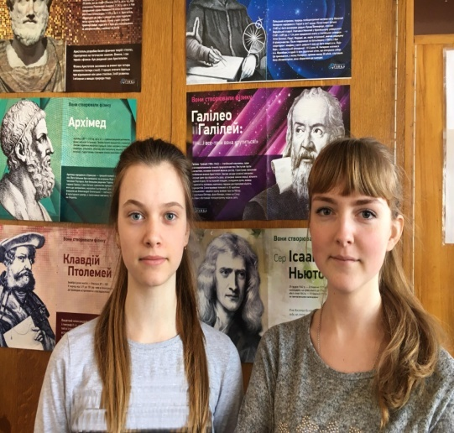
Роботу виконали учениці 10-А класу
Вовчанського ліцею №2
Вовчанської районної ради
Харківської області
Трегуб Анна Едуардівна та Товстоган Юлія Валеріївна
ДОСЛІДЖЕННЯ КАРЛИКОВОЇ ПЛАНЕТИ ЦЕРЕРА
ЗА ДАНИМИ КОСМІЧНОГО АПАРАТУ “DAWN”

Slide 2
Мета роботи
Дослідити фізичні властивості карликової планети Церера.
Обчислити можливі швидкості зіткнень метеоритних тіл з поверхнею карликової планети.
Порівняти значення отриманих швидкостей із значеннями швидкостей зіткнень метеоритних тіл із астероїдом 4 Веста.
Обчислити можливу висоту гір на Церері.

Slide 3
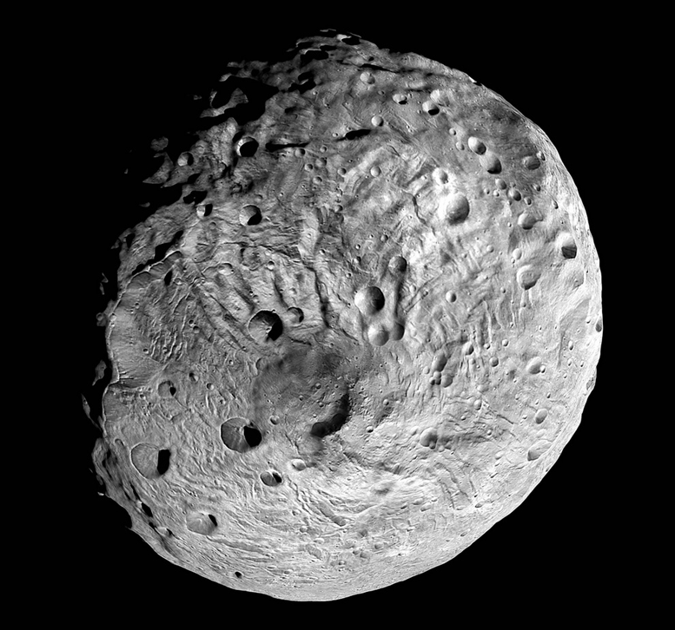
Об’єктом дослідження стала карликова планета Церера.

Slide 4
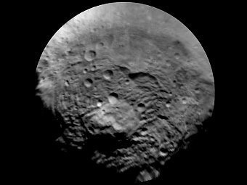
Предметом стало дослідження рельєфу Церери за даними місії “Dawn”, оцінка швидкостей зіткнень метеоритних тіл з поверхнею карликової планети Церера та оцінка можливих висот гір на цій планеті.

Slide 5
Методика досліджень:
аналітичне дослідження отриманих даних за всіма носіями інформації
комп'ютерні та чисельні
розрахунки

Slide 6
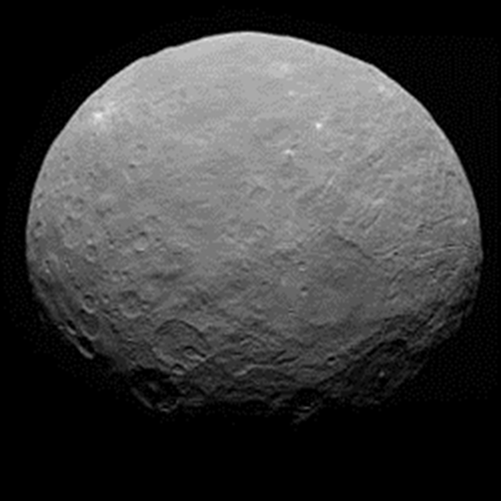
Церера(лат. Ceres) — карликова планета в поясі астероїдів, в середині Сонячної системи. Це найближча до Землі карликова планета, вона часом наближається на відстань 263 млн км. Діаметром близько 950 км. Церера є найбільшим і наймасивнішим тілом у поясі астероїдів, за розміром перевершує багато великих супутників планет-гігантів та містить майже третину (32%) загальної маси поясу. Сучасні спостереження довели, що вона має кулясту форму, на відміну від більшості інших малих тіл, які мають неправильну форму через низьку гравітацію та зіткнення.
Зображення карликової планети
Церера за даними
космічного апарату Dawn
Відкрито карликову планету у 1801 році у Палермо, на острові Сицилія, італійським астроном Джузеппе Піацці.

Slide 7
Фізичні характеристики карликової планети Церера
Екваторіальний радіус | 482,5 ± 2 км
Полярний радіус | 445,5 ± 2 км
Маса | 9,393 ± 0,005×10²⁰кг 0,0128 маси Місяця
Середня густина | 2,16 ± 0.036 г/см³
Прискорення вільного падіння на поверхні | 0,27 м/с² 0,028 g
Друга космічна швидкість | 0,51 км/с
Період обертання | 9.074170 годин
Нахил осі | 3°
Альбедо | 0,090 ± 0,0033 геометричне
Температура | середня 167 К
Стандартна зоряна величина | 3,36 ± 0,02

Slide 8
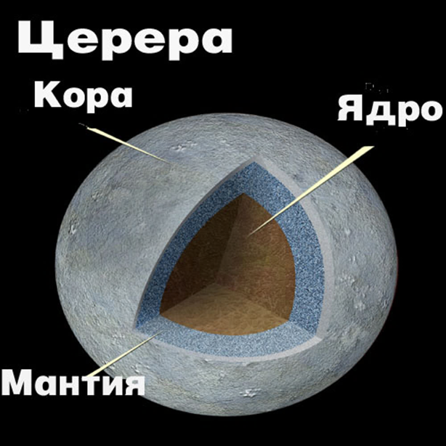
Будова Церери

Slide 9
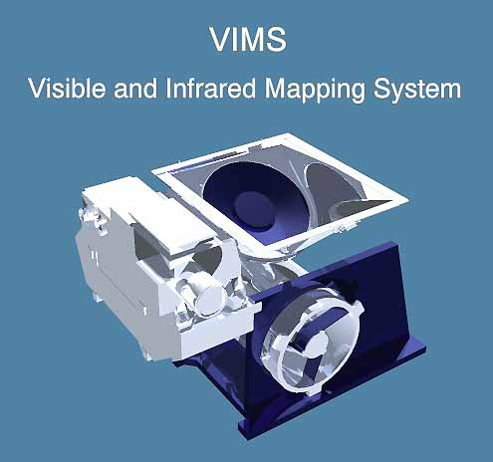
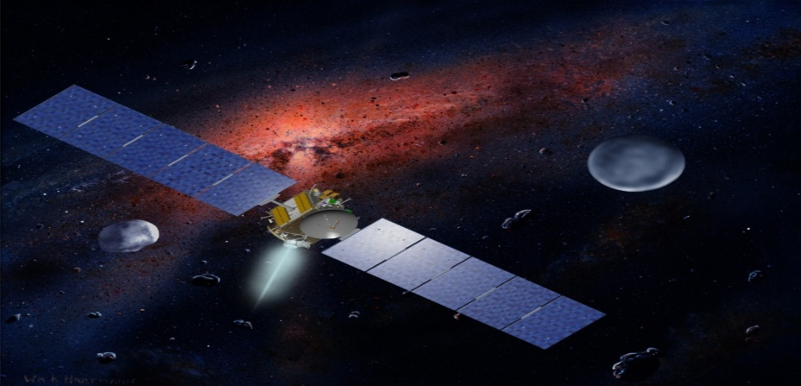
“Dawn” («Світанок») та спектрометр видимого та інфрачервоного діапазонів на АКС
“Dawn”(«Світанок») (Рис.2.3) – це автоматична міжпланетна станція (АМС), запущена в космос НАСА в 2007 році для дослідження Вести і карликової планети Церери. Станція досягла орбіти навколо Вести 16 липня 2011 р. і покинула цю орбіту в напрямку Церери 5 вересня2012року. Прибуття до Церери відбулося у лютому 2015 року.
Спектрометр видимого та інфрачервоного діапазонів
Призначений для аналізу складу поверхні Вести і Церери. Інструмент реєструє інтенсивність освітлення кожного пікселя матриці для 400 різних довжин хвиль у видимому і інфрачервоному діапазоні.

Slide 10
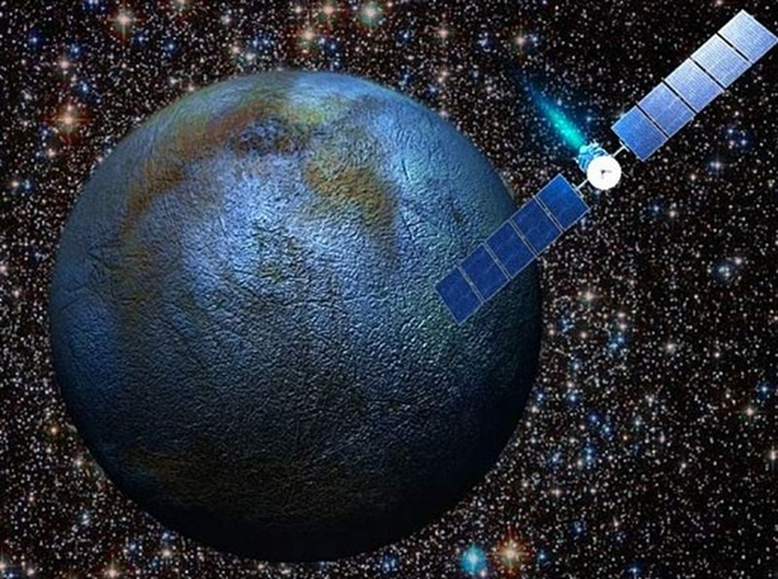
АКС “Dawn” біля карликової планети Церера

Slide 11
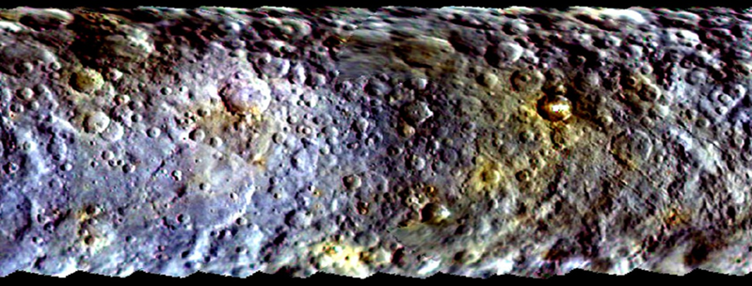
Мапа кольору карликової планети Церери, зроблена космічним апаратом НАСА “Dawn”
Нова мапа кольору карликової планети Церери, зроблена космічним апаратом НАСА “Dawn”, показує різноманітність поверхні цього небесного тіла. Відмінності в морфології і кольорі по всій поверхні вказують на те, що Церера колись була активним небесним тілом.

Slide 12
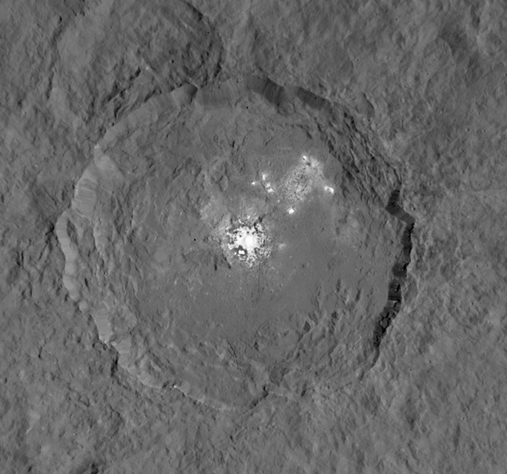
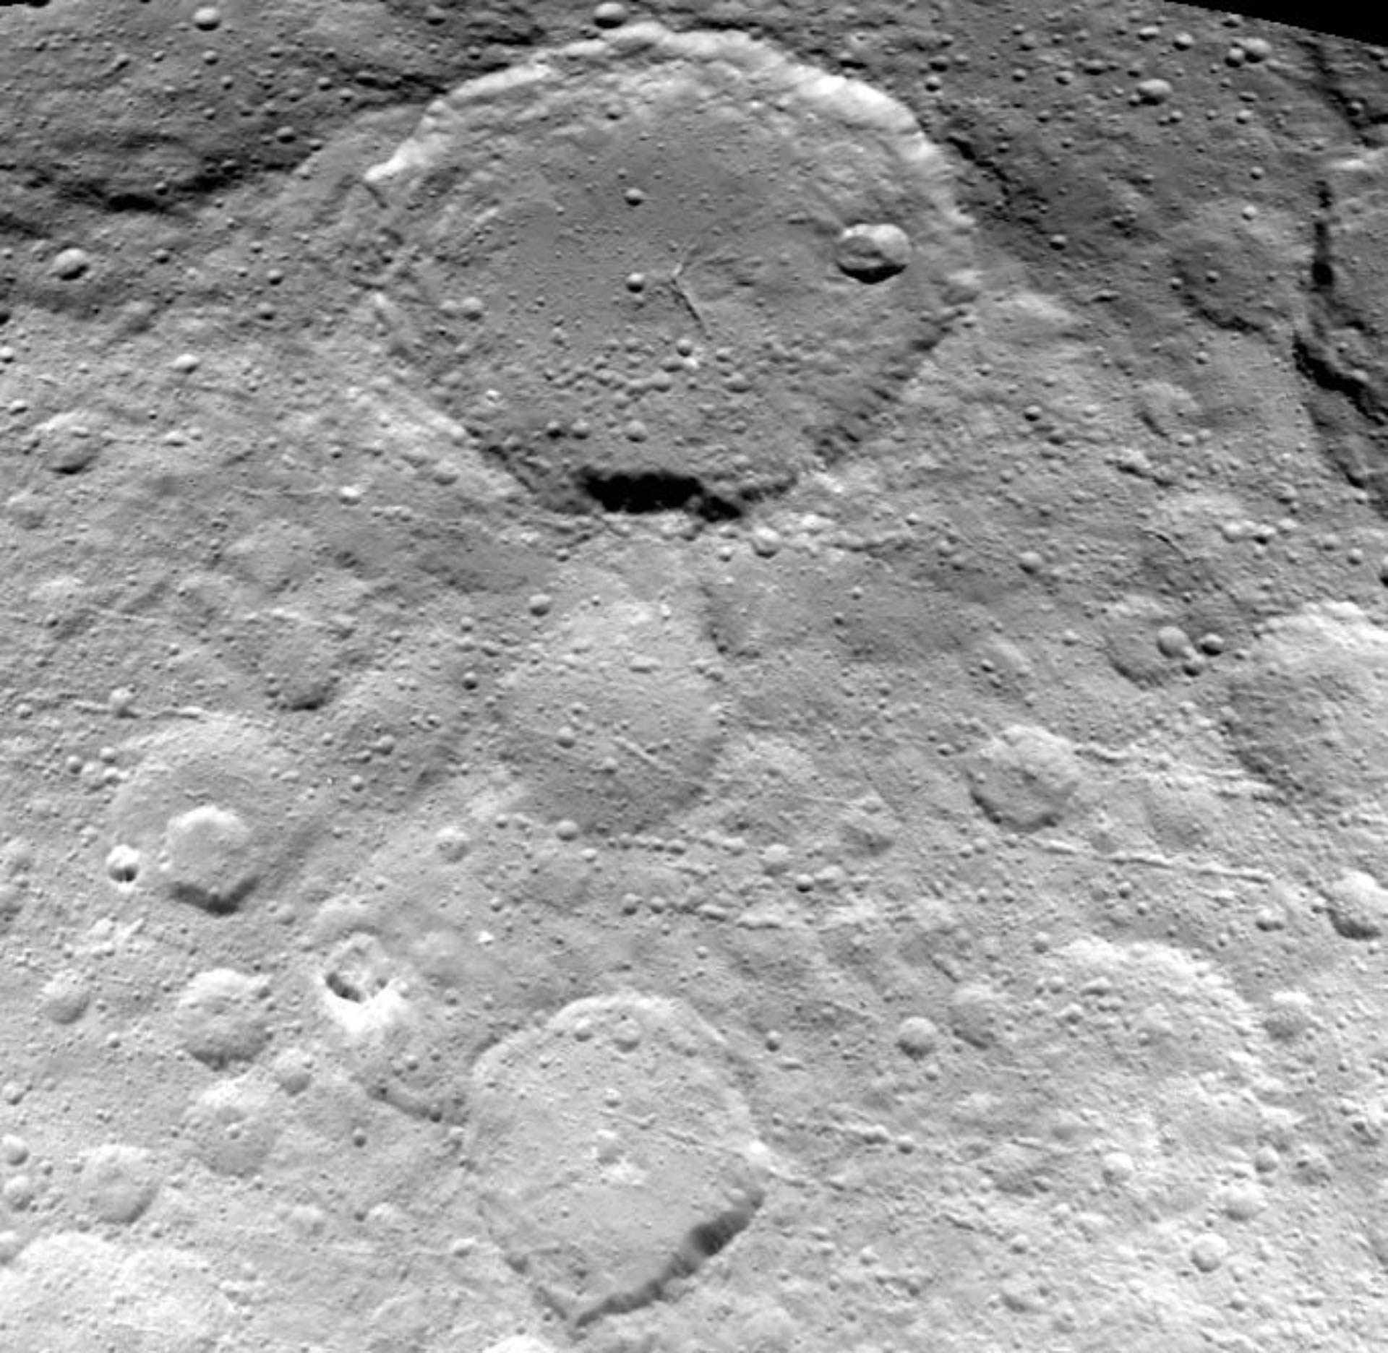
Кратер Оккатор: R=45 км
Інший кратер: R=30 км
Кратери на Церері

Slide 13

Параболічна швидкість, друга космічна швидкість, - це найменша швидкість, при якій тіло покидає сферу тяжіння даного об’єкта і може стати супутником Сонця.
Друга космічна швидкість для карликової планети Церера:

Slide 14


Оцінка швидкостей зіткнень метеоритних тіл з карликовою планетою Церера.
Наближене рівняння енергетичного балансу при зіткненні метеоритного тіла з карликовою планетою Церера. де g – прискорення вільного падіння для Церери.
Швидкість зіткнення визначається за формулою:

Slide 15

Витрата енергії Е₁ на руйнування порід пропорційна об’єму кратера:
При оцінках розмірів кратерів будемо вважати σ рівним межі міцності осадових порід для Землі σ = 10000000 н/м^2.
Друга витрата енергії Е₂– витрати на кінетичну енергію гірських порід, або витрати на викид, є
m_{k}∼ρR³ - повна маса викинутих з кратера порід;
V₀≈(gR)^{1/2} – початкова швидкість розльоту.

Slide 16
Результат обчислень швидкостей зіткнень.
ρ _{Церери} г/см³ | ρ_{тіла} г/см³ | V_{ср} км/с
 | 2 | 3,85
 | 1,5 | 4,43
2 | 1 | 5,45
 | 0,8 | 6,09
 | 0,6 | 7,03
ρ _{Церери} г/см³ | ρ_{тіла} г/см³ | V_{ср} км/с
 | 2 | 4
 | 1,5 | 4,63
2,5 | 1 | 5,67
 | 0,8 | 6,31
 | 0,6 | 7,3

Slide 17
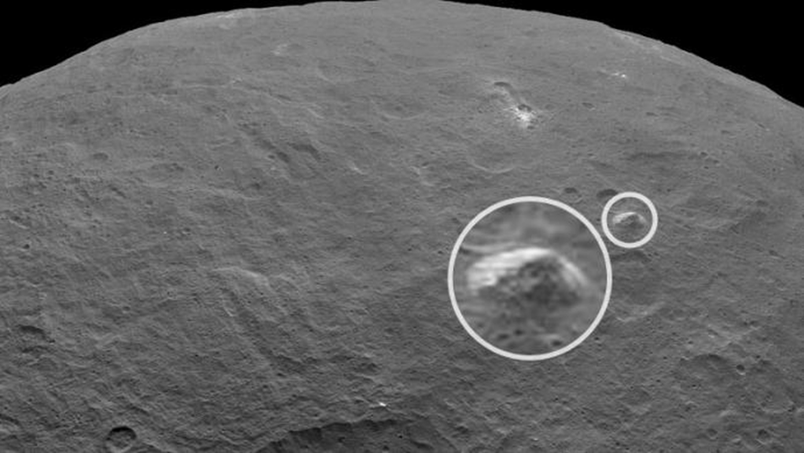
Гора The Lonely Mountain (Самотня гора) приблизною висотою 6 км на Церері
Якщо гора, густиною ρ має форму конуса висотою h,
то тиск на її основу дорівнює:
Якщо прирівняти його до межі міцності
отримаємо формулу для оцінки максимальної
висоти гори:

Slide 18
Ми провели обчислення тиску породи на площу основи гори, що дорівнює межі міцності породи:

Slide 19
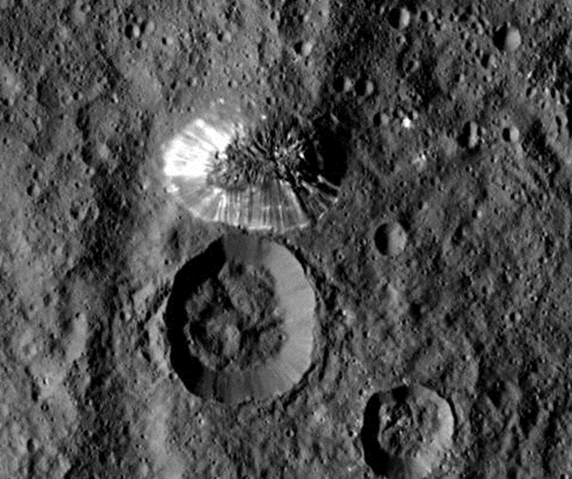

Slide 20
Обчислена висота гори для різних порід вулканічного походження та льоду і мерзлого грунту:

Slide 21
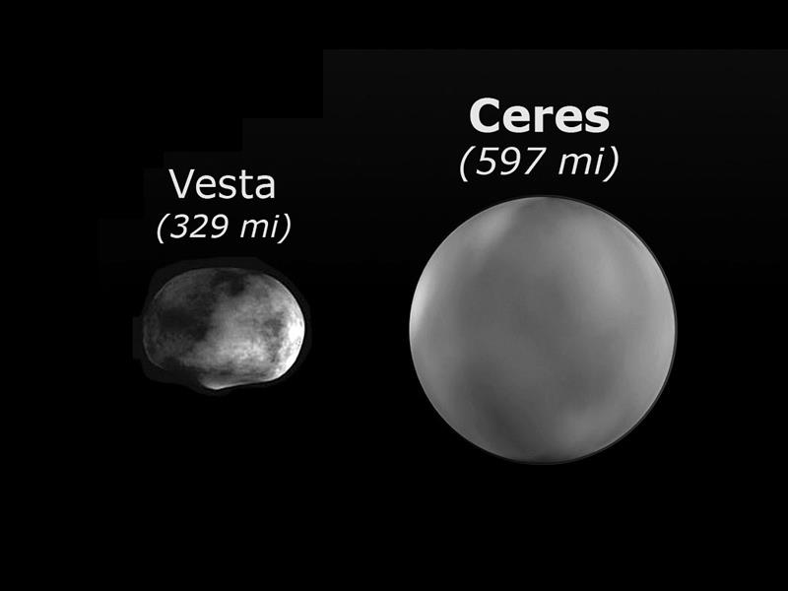
Порівняльна характеристика карликової планети Церера та астероїда 4 Веста
Відмінність:
-розмір;
-ландшафти;
-розміри кратерів;
-наявність води;
-швидкості зіткненнь метеоритних тіл з поверхнею;
-склад осадочних порід.

Slide 22
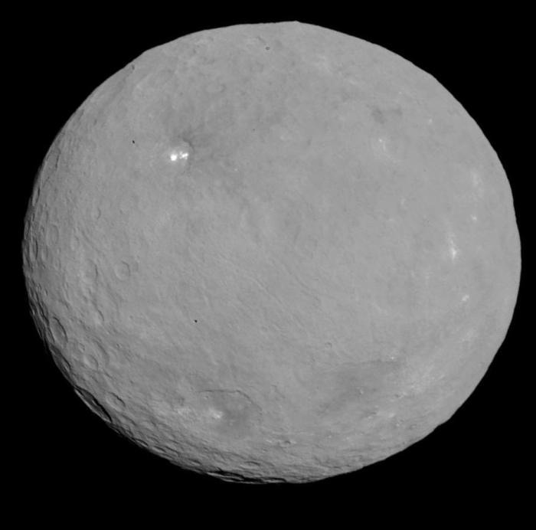
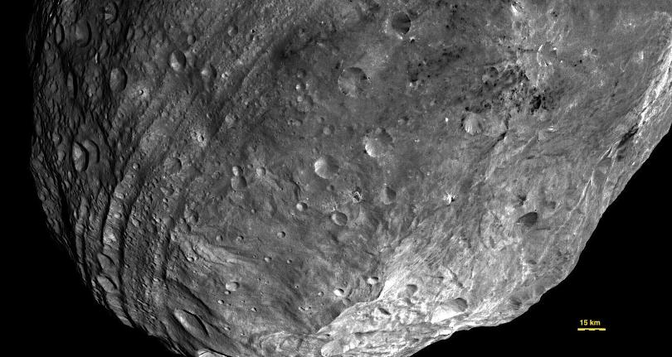
Кратерованість поверхні Церери та астероїда 4 Веста
Церера
4 Веста

Slide 23
В ході виконання роботи отримані наступні основні результати:
- за результатами космічної місії “Dawn” виконано аналітичний огляд загальних фізичних властивостей карликової планети Церера;
- виходячи з оцінок розмірів кратерів, виконано розрахунки для можливих швидкостей зіткнення метеоритних тіл з поверхнею Церери;

Slide 24
- виходячи з оцінок висоти гори для різних осадочних порід: трахітів; пемзи та туфу; льоду та мерзлих грунтів; базальтів та перлітів, можна сказати що гора The Lonely Mountain(«Самотня гора») може складатися з речовини, подібної за властивостями до пемзи, туфу або трахітів;
- була проведена вибіркова порівняльна характеристика карликової планети Церера та астероїда 4 Веста.

Slide 25
Дякуємо за увагу!

